Slide 1
Datenbanken
Prof. Dr. Ralf Möller
Universität zu Lübeck
Institut für Informationssysteme
Dennis Heinrich (Übungen)

Slide 2
Architektur eines DBMS
Webformulare
Anwendungen
SQL-Schnittstelle
SQL-Kommandos
Ausführer
Parser
Operator-Evaluierer
Optimierer
Transaktions-
Verwalter
Dateiverwaltungs- und Zugriffsmethoden
dieser Teil des Kurses
Wieder-herstellungs-
Verwalter
Puffer-Verwalter
Sperr-
Verwalter
Verwalter für externen Speicher
Dateien für Daten und Indexe
Datenbank

Slide 3
Danksagung
Diese Vorlesung ist inspiriert von den Präsentationen
zu dem Kurs:
„Architecture and Implementation of Database Systems“
von Jens Teubner an der ETH Zürich
Graphiken wurden mit Zustimmung des Autors aus diesem Kurs übernommen

Slide 4
Speicher: Platten und Dateien
Webformulare
Anwendungen
SQL-Schnittstelle
SQL-Kommandos
Ausführer
Parser
Operator-Evaluierer
Optimierer
Transaktions-
Verwalter
Dateiverwaltungs- und Zugriffsmethoden
dieser Teil des Kurses
Wieder-herstellungs-
Verwalter
Puffer-Verwalter
Sperr-
Verwalter
Verwalter für externen Speicher
Dateien für Daten und Indexe
Datenbank

Slide 5
Speicherhierarchie
Kapazität
Latenz
CPU (mit Registern) Bytes < 1 ns
Cache-Speicher Kilo-/Mega-Bytes < 10 ns
Hauptspeicher Giga-Bytes 20-100 ns
Flash-Speicher Giga/Tera-Bytes 30-250 μs
Festplatte Tera-Bytes 3-10 ms
Bandautomat Peta-Bytes variierend
Zur CPU: Schnell aber klein
Zur Peripherie: Langsam aber groß
Cache-Speicher zur Verringerung der Latenz

Slide 6
Magnetische Platten / Festplatten
Rotation
Arm
Spur
Block
Sektor
Magnetscheibe
Köpfe
Schrittmotor positioniert Arme auf
bestimmte Spur
Magnetscheiben rotieren ständig
Organisation in Blöcke
Transfer erfolgt blockweise (lesend und schreibend)

Slide 7
Zugriffszeit
Konstruktion der Platten hat Einflüsse auf Zugriffszeit (lesend und schreibend) auf einen Block
Bewegung der Arme auf die gewünschte Spur
(Suchzeit t_{s})
Wartezeit auf gewünschten Block bis er sich unter dem Arm befindet (Rotationsverzögerung t_{r})
Lesezeit bzw. Schreibezeit (Transferzeit t_{tr})
Zugriffszeit: t = t_{s} + t_{r} + t_{tr}

Slide 8

Hitachi Travelstar 7K200 (für Laptops)
4 Köpfe, 2 Magnetplatten, 512 Bytes/Sektor,
Kapazität: 200 GB
Rotationsgeschwindigkeit: 7200 rpm
Mittelere Suchzeit: 10 ms
Transferrate: ca. 50 MB/s
Wie groß ist die Zugriffszeit auf einen Block von 8 KB?

Slide 9
Sequentieller vs. Wahlfreier Zugriff
Beispiel: Lese 1000 Blöcke von je 8 KB
Wahlfreier Zugriff:
  t_{rnd} = 1000 ∙ 14.33 ms
Sequentieller Zugriff:
  Travelstar 7k200 hat 63 Sektoren pro Spur, mit einer
  Track-to-Track-Suchzeit t_{s,track-to-track} von 1 ms
  Ein Block mit 8 KB benötigt 16 Sektoren
  tseq = t_{s} + t_{r} + 1000 ∙ t_{tr} + 1000∙16/63 ∙ t_{s,track-to-track}
  = 10 ms + 4.17 ms + 160 ms + 254 ms ≈ 428 ms
Einsicht: Sequentieller Zugriff viel schneller als wahlfreier Zugriff: Vermeide wahlfreie I/O wenn möglich
Beobachtung: Wenn 428 ms / 14330 ms = 3% einer 8MB Datei benötigt wird, kann man gleich die ganze Datei lesen

Slide 10
Tricks zur Performanzsteigerung
Spurverschiebung (track skewing)
  Verschiebe Sektor 0 einer jeden Spur,
  so dass Rotationsverzögerung
  bei sequentiellem Abgriff minimiert wird
Anfrageplanung (request scheduling)
  Falls mehrere Blockanfragen befriedigt werden müssen, wähle die Anfrage, die die kleineste Armbewegung bedarf
  (SPTF: shortest positioning time first)
Einteilung in unterschiedliche Zonen (zoning)
  Mehr Sektoren in den längeren äußeren Spuren unterbringen

Slide 11
Verbesserung der Festplattentechnologie
Latenz der Platten über die letzten 10 Jahre
nur marginal verbessert (≈ 10% pro Jahr)
Aber:
  Durchsatz (Transferraten) um ≈ 50% pro Jahr verbessert
  Kapazität der Festplatten um ≈ 50% pro Jahr verbessert
Daher:
  Kosten für wahlfreien Zugriff über die Zeit hinweg
  relativ gesehen immer bedeutsamer

Slide 12
Wege zur Verbesserung der I/O-Performanz
Latenzproblem kaum zu vermeiden
  Durchsatz kann recht leicht gesteigert werden
  durch Ausnutzung von Parallelität
  Z.B. durch Streifenbildung mit Parität
  (RAID-5)
Transaction Processing Performance Council, kurz TPC
  Bereitstellung standardisierter Benchmarks
  Angaben über die Leistungsfähigkeit von Transaktions- und Datenbankmanagementsystemen

Slide 13
TPM-C: Online-Transaction-Processing
Simulation der Datenverarbeitung eines Großhändlers
Mehrere Nutzer führen Warentransaktionen aus
  Bestellungen und Auslieferungen
  Bezahlungen, Prüfungen des Bearbeitungsstatus
  Überwachung des Warenbestands
TPC-C: Ein Industrie-Laufzeittest für OLTP (V5.11)
Historie: Bestes System 2013 (Oracle 11g auf SPARC T5-8 Server):
  Server-CPU: SPARC T5 3,6 GHz, #Prozessoren: 8, #Kerne (total): 128
  Client-CPUs: Intel Xeon E5-2690 2,9 GHz, #Clients: 8, #Proz. 32, #Kerne: 256
  In der Summe 8,5 Mio Transaktionen pro Minute
  Kosten: $4.663.073 USD, mit $0,55 USD/tpmC
http://www.tpc.org/tpcc/results/tpcc_perf_results.asp

Slide 14
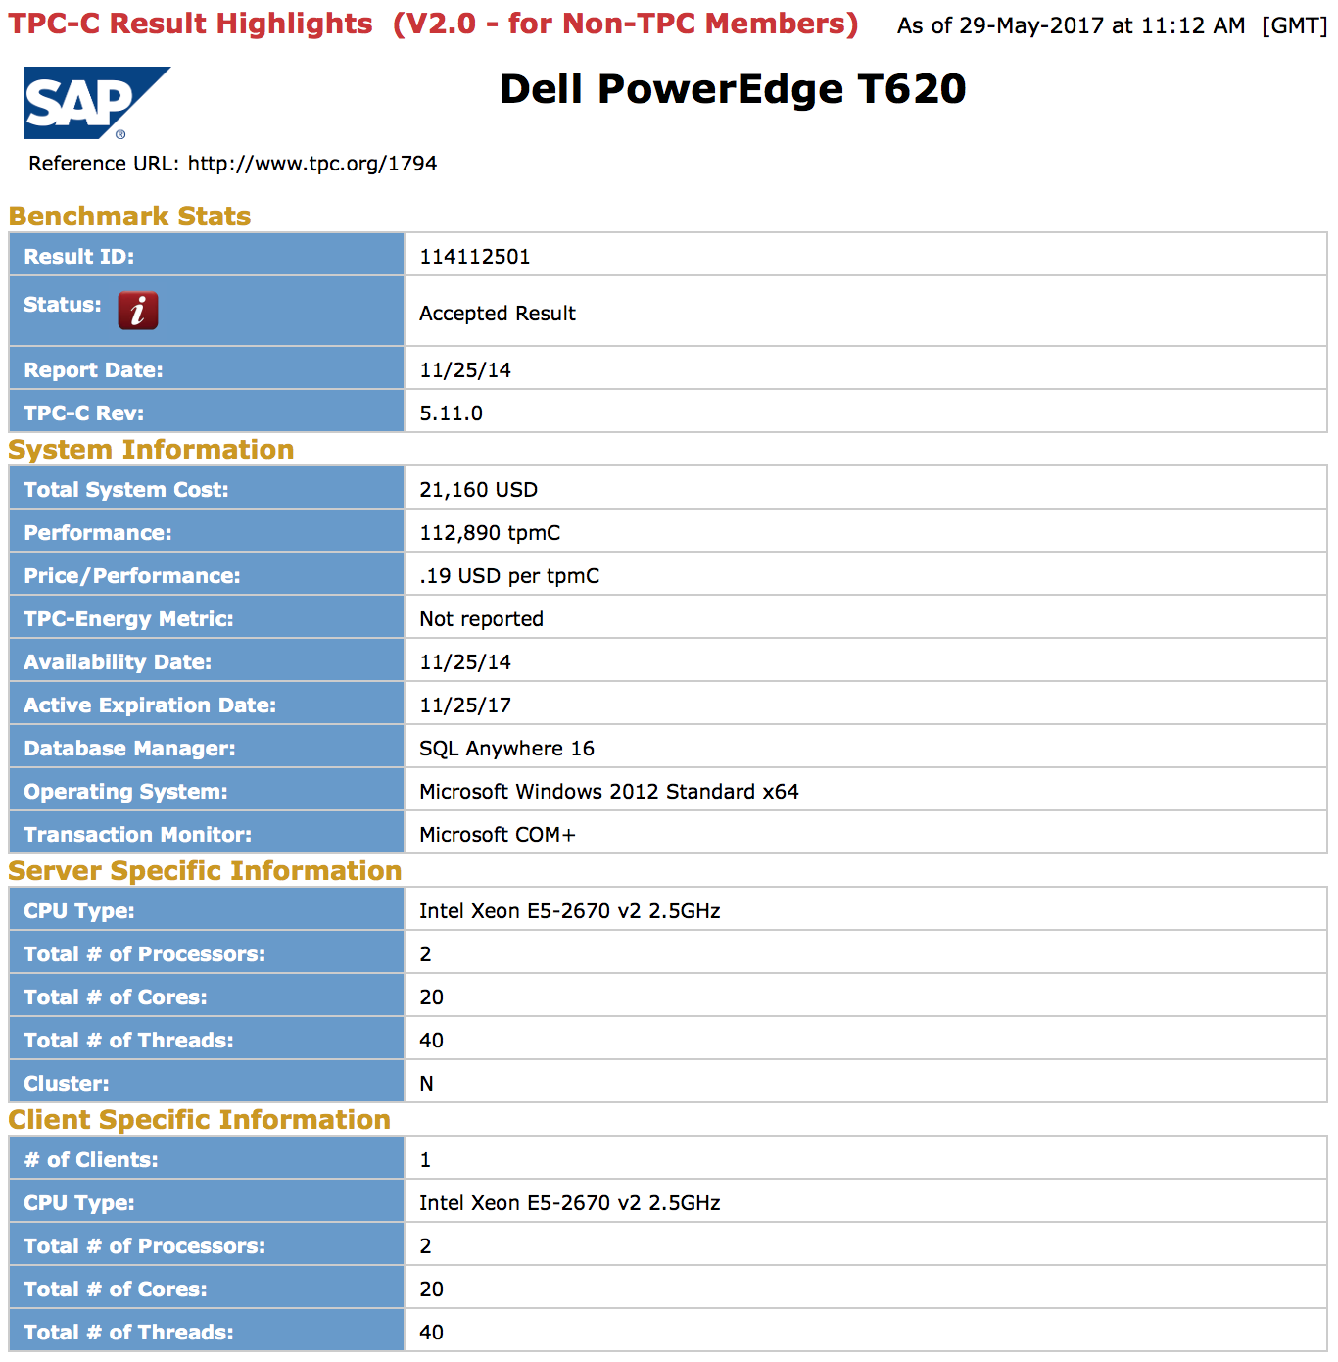

Slide 15
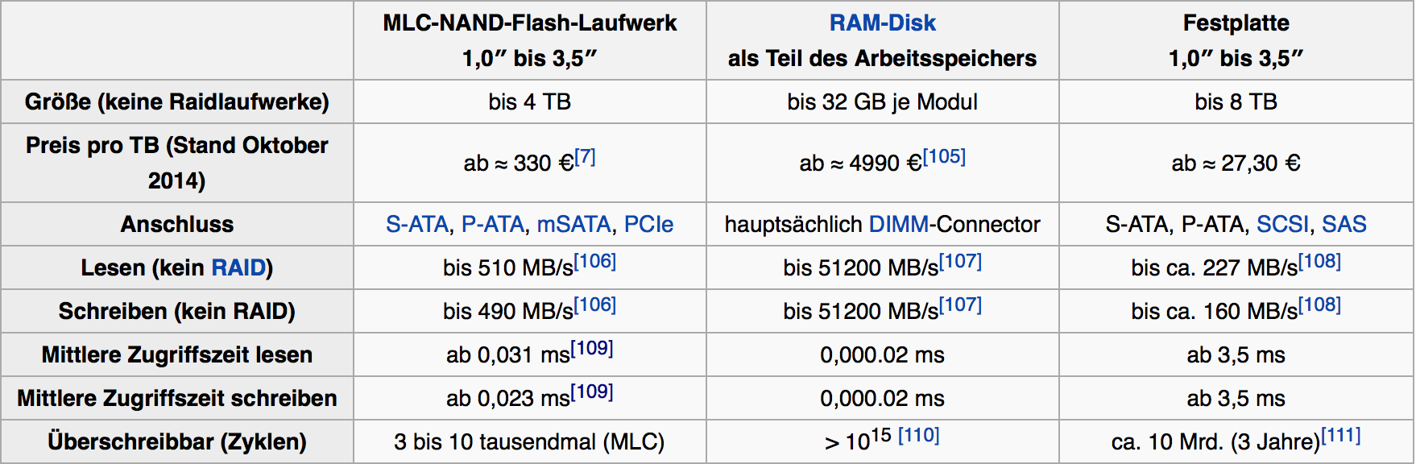
Solid-State Disks als Alternative zur Festplatte
Anpassung von Datenbanken auf Geräteeigenschaften ist immer noch Forschungsgegenstand
Quelle: Wikipedia Solid-State Disk

Slide 16
Netzwerk-Speicher ist kein Flaschenhals
Durchsatz Festplatte (SSD): >500 MB/s (Serial ATA)
  SDRAM: 50 Gbit/s (Latenz: ∼ ns)
Ethernet
  100-Gbit/s heute (Latenz: ∼ μs)
  400 Gbit/s erwartet in 2017
Warum also nicht Datenbank-Speicher über das Netzwerk referenzieren?

Slide 17
Speichernetzwerk (Storage Area Network, SAN)
Block-basierter Netzwerkzugriff auf Speicher
  Als logische Platten betrachtet
  (Suche Block 4711 von Disk 42)
  Nicht wie bei NFS (Network File System)
SAN-Speichergeräte abstrahieren von RAID oder physikalischen Platten und zeigen sich dem DBMS als logische Platten
  Hardwarebeschleunigung und einfachere Verwaltung
Üblicherweise lokale Netzwerke mit multiplen Servern und Speicherressourcen
  Bessere Fehlertoleranz und erhöhte Flexibilität

Slide 18
Cloud-Speicher
Cluster von vielen Standard-PCs (z.B. Google, Amazon)
  Systemkosten vs. Zuverlässigkeit und Performanz
  Verwendung massiver Replikation von Datenspeichern
CPU-Zyklen und Disk-Kapazität als Service
  Amazons „Elastic Compute Cloud (EC₂)“
    Kosten pro Stunde <10 Cent
  Amazons „Simple Storage System (S3)“
    „Unendlicher“ Speicher für Objekte in einer Größe zwischen 1 Byte und 5 GB mit Key-Value-Struktur
      Latenz: 100 ms bis 1s
Datenbank auf Basis von S3 entwickelt in 2008
M. Brantner, D. Florescu, D. Graf, D. Kossmann, T. Kraska, Building a database on S3, Proceedings of the 2008 ACM SIGMOD International Conference on Management of Data (SIGMOD '08), S. 251-264, 2008

Slide 19
Architektur eines DBMS
Webformulare
Anwendungen
SQL-Schnittstelle
SQL-Kommandos
Ausführer
Parser
Operator-Evaluierer
Optimierer
Transaktions-
Verwalter
Dateiverwaltungs- und Zugriffsmethoden
dieser Teil des Kurses
Wieder-herstellungs-
Verwalter
Puffer-Verwalter
Sperr-
Verwalter
Verwalter für externen Speicher
Dateien für Daten und Indexe
Datenbank

Slide 20
Verwaltung des externen Speichers
Abstraktion von technischen Details der Speichermedien
Konzepte der Seite (page) mit typischerweise 4-64KB als Speichereinheiten für die restlichen Komponenten
Verzeichnis für Abbildung
Seitennummer → Physikalischer Speicherort
wobei der physikalische Speicherort
  eine Betriebssystemdatei inkl. Versatz,
  eine Angabe Kopf-Sektor-Spur einer Festplatte oder
  eine Angabe für Bandgerät und -nummer inkl. Versatz
sein kann

Slide 21
Verwaltung leerer Seiten
Verwendete Techniken:
Liste der freien Seiten
  Hinzufügung falls Seite nicht mehr verwendet
Bitmap mit einem Bit für jede Seite
  Umklappen des Bits k, wenn Seite k (de-)alloziert wird

Slide 22
Aufgabe
Verwendete Techniken:
Liste der freien Seiten
  - Hinzufügung falls Seite nicht mehr verwendet
Bitmap mit einem Bit für jede Seite
  - Umklappen des Bits k, wenn Seite k (de-)alloziert wird
Zur Erhöhung des sequentiellen Zugriffs sollten hintereinanderliegende Seiten verwendet werden.
Welche Technik, 1. oder 2., würden Sie wählen, um dieses zu unterstützen?

Slide 23
Architektur eines DBMS
Webformulare
Anwendungen
SQL-Schnittstelle
SQL-Kommandos
Ausführer
Parser
Operator-Evaluierer
Optimierer
Transaktions-
Verwalter
Dateiverwaltungs- und Zugriffsmethoden
dieser Teil des Kurses
Wieder-herstellungs-
Verwalter
Puffer-Verwalter
Sperr-
Verwalter
Verwalter für externen Speicher
Dateien für Daten und Indexe
Datenbank

Slide 24
Puffer-Verwalter
Vermittelt zwischen externem und internem Speicher (Hauptspeicher)
Verwaltet hierzu einen besonderen Bereich im Hauptspeicher, den
Pufferbereich (buffer pool)
Externe Seiten in Rahmen des Pufferbereichs laden
Verdrängungsstrategie falls Pufferbereich voll
Seitenanforderungen
Haupt-
speicher
Seite
freier Rahmen
Festplatte

Slide 25
Schnittstelle zum Puffer-Verwalter
Funktion pin für Anfragen nach Seiten und
unpin für Freistellungen von Seiten nach Verwendung
pin(pageno)
  Anfrage nach Seitennummer pageno
  Lade Seite in Hauptspeicher falls nötig
  Rückgabe einer Referenz auf pageno
unpin(pageno, dirty)
  Freistellung einer Seite pageno zur möglichen Auslagerung
  dirty = true bei Modifikationen der Seite
Wofür nötig?

Slide 26
Implementation von pin()

Slide 27
Implementation von unpin()
Warum werden Seiten
nicht gleich beim unpin
zurückgeschrieben?

Slide 28
Verdrängungsstrategien
Die Effektivität des Puffer-Verwalters hängt von der gewählten Verdrängungsstrategie ab, z.B.:
Least Recently Used (LRU)
  Verdrängung der Seite mit längszurückliegendem unpin()
LRU-k
  Wie LRU, aber k-letztes unpin(), nicht letztes
Most Recently Used (MRU)
  Verdrängung der Seite mit jüngstem unpin()
Random
  Verdrängung einer
  beliebigen Seite
Wann welche Strategie einsetzen?

Slide 29
Pufferverwaltung in der Praxis
Prefetching
  Antizipation von Anfragen, um CPU- und I/O-Aktivität
  zu überlappen
    Spekulatives Prefetching: Nehme sequentiellen Seitenzugriff an und lese im Vorwege
    Prefetch-Listen mit Instruktionen für den Pufferverwalter für Prefetch-Seiten
Fixierungs- oder Verdrängungsempfehlung
  Höherer Code kann Fixierung (z.B. für Indexseiten) oder schnelle Verdrängung (bei seq. Scans) empfehlen
Partitionierte Pufferbereiche
  Z.B. separate Bereiche für Index und Tabellen

Slide 30
Datenbanken vs. Betriebssysteme
Haben wir nicht gerade ein Betriebssystem entworfen?
Ja
  Verwaltung für externen Speicher und Pufferverwaltung ähnlich
Aber
  DBMS weiß mehr über Zugriffsmuster (z.B. Prefetching)
  Limitationen von Betriebssystemen häufig zu stark für DBMS (Obergrenzen für Dateigrößen, Plattformunabhängigkeit nicht gegeben)

Slide 31
Datenbanken vs. Betriebssysteme
Gegenseitige Störung möglich
  Doppelte Seitenverwaltung
  DMBS-Transaktionen vs. Transaktionen auf Dateien organisiert vom Betriebssystem (journalling)
  DBMS Pufferbereiche durch Betriebssystem ausgelagert
  DBMS schalten Betriebssystemdienste aus
    Direkter Zugriff auf Festplatten
    Eigene Prozessverwaltung
    ...

Slide 32
Architektur eines DBMS
Webformulare
Anwendungen
SQL-Schnittstelle
SQL-Kommandos
Ausführer
Parser
Operator-Evaluierer
Optimierer
Transaktions-
Verwalter
Dateiverwaltungs- und Zugriffsmethoden
dieser Teil des Kurses
Wieder-herstellungs-
Verwalter
Puffer-Verwalter
Sperr-
Verwalter
Verwalter für externen Speicher
Dateien für Daten und Indexe
Datenbank

Slide 33
Datenbank-Dateien
Seitenverwaltung unbeeinflusst vom Inhalt
DBMS verwaltet Tabellen von Tupeln, Indexstrukturen, ...
Tabellen sind Dateien von Datensätzen (records)
  Datei besteht aus einer oder mehrerer Seiten
  Jede Seite speichert eine oder mehrere Datensätze
  Jeder Datensatz korrespondiert zu einem Tupel

Slide 34
Heap-Dateien
Wichtigster Dateityp: Speicherung von Datensätzen mit willkürlicher Ordnung (konform mit SQL)
Verkettete Liste von Seiten
Einfach zu implementieren
Viele Seiten auf der Liste der freie Seiten
(haben also noch Kapazität)
Viele Seiten anzufassen bis passende Seite gefunden

Slide 35
Heap-Dateien
Verzeichnis von Seiten
  Verwendung als Abbildung mit Informationen über freie
  Plätze (Granularität ist Abwägungssache)
  Suche nach freien Plätzen effizient
  Zusatzaufwand für Verzeichnisspeicher

Slide 36
Freispeicher-Verzeichnis
Welche Seite soll für neuen Datensatz gewählt werden?
Append Only
  Immer in letzte Seite einfügen, sonst neue Seite anfordern
Best-Fit
  Alle Seiten müssen betrachtet werden, Reduzierung der Fragmentierung
First-Fit
  Suche vom Anfang, nehme erste Seite mit genug Platz
  Erste Seiten füllen sich schnell, werden immer wieder betrachtet
Next-Fit
  Verwalte Zeiger und führe Suche fort, wo Suche beim vorigen Male endete

Slide 37
Inhalt einer Seite
Datensatz-Kennung
(record identifier, rid)
Datensatz-Position
(Versatz auf der Seite)
Slotno x Bytes pro Slot
Datensatz gelöscht?
  rid sollte sich nicht ändern
  Slot-Verzeichnis (Bitmap)

Slide 38
Inhalte einer Seite: Felder variabler Länge
Felder variabler Länge zum Ende verschoben
  Platzhalter zeigt auf Position
Slot-Verzeichnis zeigt auf Start eines Feldes
Felder können auf Seite verschoben werden
(z.B. wenn sich Feldgröße ändert)
Einführung einer Vorwärtsreferenz, wenn Feld nicht auf Seite passt
Warum?
Was passiert bei Updates?

Slide 39
Alternative Seiteneinteilungen
Im Beispiel wurden Datensätzen zeilenweise angeordnet:
Spaltenweise Anordnung genauso möglich:

Slide 40
Alternative Seitenanordnungen
Vorgestellte Schemata heißen auch:
  Row-Store
  Column-Store
Anwendungen für verschiedene
Lasttypen und Anwendungs-
kontexte (z.B. OLAP)
Unterschiedliche
Kompressionsmöglichkeiten
Kombination möglich:
  Unterteilung einer Seite in Miniseiten
  mit entsprechender Aufteilung
Ailamaki et al. Weaving Relations for Cache Performance. VLDB 2001

Slide 41
Zusammenfassung
Kennzeichen von Speichermedien
  Wahlfreier Zugriff langsam (I/O-Komplexität)
Verwalter für externen Speicher
  Abstraktion von Hardware-Details
  Seitennummer → Physikalischer Speicherort
Puffer-Verwalter
  Seiten-Caching im Hauptspeicher
  Verdrängungsstrategie
Dateiorganisation
  Stabile Record-Bezeichner (rids)
  Verwaltung statischer und dynamischer Felder

